Slide 1
Jak na veřejné zakázky s BIM?
Diskuse u snídaně s Agenturou ČAS
datum konání: čtvrtek 12. června 2025 (9:00 - 11:00h.)
Místo konání: konferenční centrum LIST Agentury ČAS, Biskupský dvůr 1148/5, Praha 1
Téma setkání: Veřejné zakázky a jejich propojení s metodou BIM (implementace BIM do procesů veřejných zakázek)

Slide 2

Obsah prezentace
Úvod – představení a cesta k BIM
Co znamená BIM pro veřejného zadavatele?
Doporučený postup zadavatele – jak začít s BIM
Příklady z praxe – víme, že to funguje?
Obecné + měřitelné přínosy BIM pro veřejného zadavatele
Úspory v číslech: BIM vs. tradiční přístup
Význam BIM pro veřejného zadavatele ve vztahu ke stavbám
Využití BIM ve vztahu k jiným (než stavebním) zakázkám
Bariéry a mýty + proč se nedaří zavádět rychleji ..
Dostupná podpora a zdroje informací
Shrnutí a doporučení + otázky

Slide 3
1. Představení a cesta k BIM
Martina Šelejová – profesní cesta:
Vedoucí oddělení veřejných zakázek v Českém rozhlase – 5,5 roku
Specialista na VZ v advokátní kanceláři HVH Legal s.r.o. – 3,5 roku
Výkonná ředitelka Asociace pro veřejné zakázky – 3,5 roku
Vedoucí oddělení implementace programu systémové podpory veřejných investic – zodpovědnost za realizaci aktivit Národní strategie veřejného zadávání, MMR – od 01/2025
Aktualizace Koncepce zavádění metody BIM v ČR – 07/2024
Přílohou Opatření vyplývající z Implementačního plánu Aktualizace Koncepce zavádění metody BIM v České republice - MMR přiřazena role spoluodpovědného či spolupracujícího subjektu – provazba s NSVZ primárně v oblasti:
2.1 Systém vzdělávání pro veřejnou správu a podpora jeho implementace
Národní strategie veřejného zadávání v ČR – 02/2024
Kapitola č. 1 – Kvalita a inovace
Kapitola č. 4 – Profesionalizace
Kapitola č. 8 – Veřejné zakázky ve stavebnictví + digitalizace
= koordinace aktivit s ČAS (MPO) – informování, sdílení poznatků, spolupráce na připravovaných materiálech / metodikách
Cílem: poučený zadavatel

Slide 4


2. Co znamená BIM pro veřejného zadavatele?
= BIM mění přístup zadavatele (organizace) na koncepční, strategický a kooperující
= BIM není jen technická záležitost, ale pro veřejného zadavatele i právní, procesní a organizační výzva
Co všechno mění v zadávacím procesu:
  Příprava zakázky (potřeba zadat požadavky ve formě EIR / BEP apod.)
  Změna ve specifikaci, průběhu a kontrole plnění (datové modely namísto klasické projektové dokumentace)
Kde začít: interní připravenost, školení, pilotní projekty + BIM „někdo“
BIM mění procesy a nástroje
Množství nových nesrozumitelných zkratek, kterým běžný „zakázkář“ nemá bez větší znalosti tématu šanci porozumět: EIR, BEP, CDE, CAFM, OIR, AIR, IFC atd.
Zadavatel by měl být iniciátor i správce dat
= HODNĚ HODNĚ (SPOLU)PRÁCE + ZMĚNU MYŠLENÍ

Slide 5
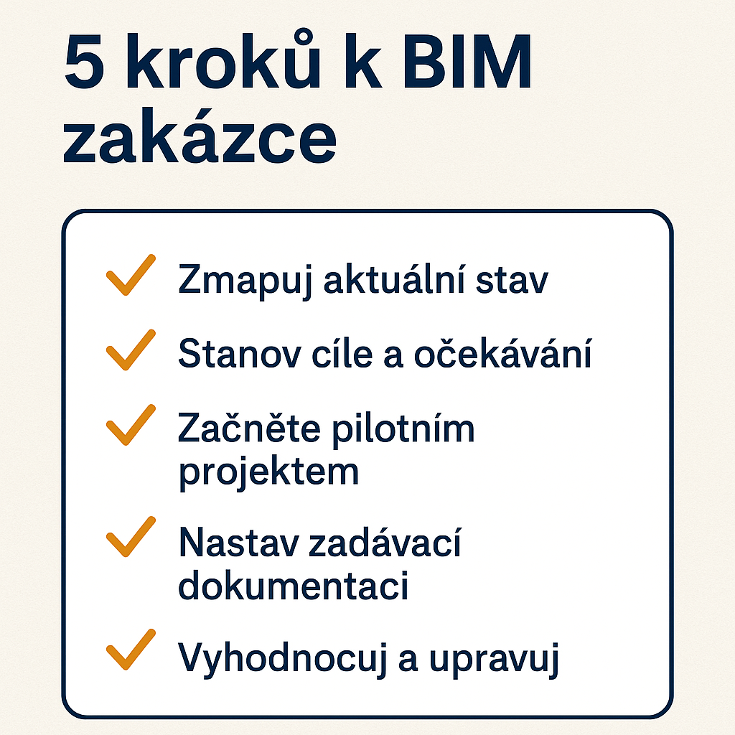
3. Doporučený postup zadavatele – jak začít s BIM
Jednotlivé kroky:
Zmapování aktuálního stavu: kapacity (lidé), data, systémy (SW), procesy
Stanovení cílů a očekávání (realistických) – proč chci BIM: koordinace, znalost, řízení kvality, pasportizace, provoz, plánování
Výběr pilotního projektu (vhodného): např. menší stavba či rekonstrukce
Nastavení zadávacích podmínek: srozumitelně popsat vše potřebné – požadavky na např. kontrolu modelu, formát podkladů, datový standard, CDE vč. pravidel nahrávání do něj a rolí, výměnu informací, validaci dat, otevřená data, spolupráci napříč rolemi atd.
Sledování hlavních ukazatelů, vyhodnocování a úprava na základě nabytých zkušeností

Slide 6

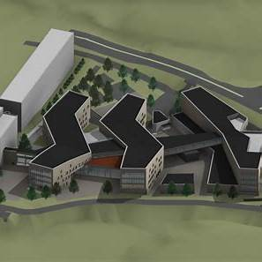
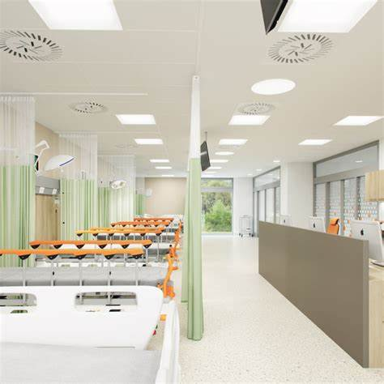
4. Příklady z praxe – víme, že to funguje?
Město Kuopio (Finsko)
Novostavba školní budovy s využitím BIM
Úspora: 20 % na provozních nákladech
Nové školní budovy slouží jako modely a příklady pro budoucí stavební projekty
Nemocnice Písek (ČR)
Pilotní projekt s BIM (rozšíření areálu)
Využití BIM pro přípravu a koordinaci
Výsledky: méně změn, efektivní spolupráce
Správa železnic: piloty s BIM v drážní infrastruktuře
města: Brno, Ostrava – příklady rekonstrukcí či pavilonů
Ministerstva: obrany, vnitra - projekty nemocnic, areálů

Slide 7
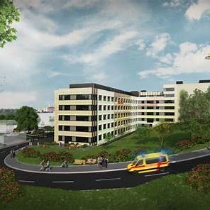
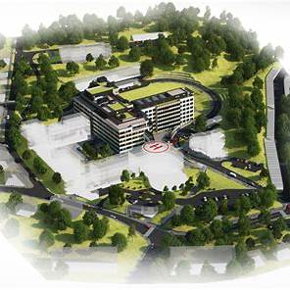
4. Příklady z praxe – funguje..
Nemocnice Náchod (ČR)
🧱 Optimalizace investičních nákladů
→ snížení z 5 mld. Kč na 2,5 mld. Kč při zachování funkčnosti
💡 Úspora provozních nákladů až o 30 %
→ díky BIM ve správě budovy (facility management)
📐 Lepší koordinace technických systémů (TZB)
→ méně chyb, kolizí a zdržení ve výstavbě
📊 Vyšší kvalita a kontrola nad výstavbou
→ přesné informace, lepší rozhodování
🌱 Podpora udržitelnosti a energetické efektivity
→ např. řízení větrání, čisté prostory, moderní technologie
📎 Zdroj: bimfo.cz, stavebnictvi3000.cz, earch.cz

Slide 8
5. Obecné + měřitelné přínosy BIM pro veřejného zadavatele
🔍Lepší rozhodování díky dostupným a kvalitním datům
⚠️ Včasná identifikace rizik a dopadů změn (náklady, harmonogram)
📉 Méně chyb = nižší vícenáklady
🗂 Transparentní správa informací a dokumentace
🏗 Efektivnější plánování, výstavba i provoz
🌱Podpora udržitelnosti a ESG cílů
🕶 Možnosti využití pokročilých technologií (např. AR, senzory)
Zadavatelé uvádějí úspory ve výši 10 – 20 % na investičních nákladech a dalších 15 – 30 % na nákladech životního cyklu (zdroj: McKinsey, EK, 2016)
💰 −13 % stavebních nákladů (UK government, gov.uk)
🔄 −30 % změn v projektu (McKinsey & Company, 2019)
🕒 −40 % času při schvalování dokumentace (EU BIM Task Group)
📉 −15 % celkových nákladů (ResearchGate, 2025 – případové studie)
🕒 −20 % projektové doby (ResearchGate, 2025)
⚠️ −30 % chyb v návrhu (ResearchGate, 2025)
❓ −25 % žádostí o doplnění informací (RFI)
(ResearchGate, 2025)
zdroje: gov.uk, McKinsey, EU BIM Task Group, ResearchGate (2025)

Slide 9
6. Úspory v číslech: BIM vs. tradiční přístup
Dopad na celkové náklady projektu:
✔️ BIM ve všech fázích:
• - snížení nákladů až o 60 %
• - zkrácení času až o 50 %
• 71 % nákladových faktorů řešeno včas
→ hlavní rizika: chyby návrhu (−19 %), RFI (−15 %)
❌ Bez BIM:
• +43 % vícenákladů
• +55 % prodloužení času
• 62 % negativních nákladových vlivů
→ změny mimo rozpočet (15 %), problémy s rozvrhem (12 %)
📎 Zdroj: ResearchGate (2025), případové studie
Dopad na náklady a efektivitu:
📌 Investiční náklady (jako % z rozpočtu):
📐 BIM ve fázi návrhu: 0,1–0,18 %
• software 29 %, hardware 23 %, mzdy 19 %
🏗 BIM ve všech fázích: 0,25–0,5 %
• software 27 %, hardware 18 %, mzdy 15 %
🧱 Bez BIM: 0,05–0,1 %
• nejvyšší podíl hardware (27 %)

Slide 10
7. Význam BIM pro veřejného zadavatele ve vztahu ke stavbám
Rozsáhlý a dlouhodobý dopad přínosů:
I. V průběhu zakázky:
Lepší kontrola nad tím, co si zadavatel objednává – specifikace v podobě požadavků na data a model (EIR).
Zvýšení kvality projektové dokumentace – snížení chybovosti díky koordinaci v 3D a validaci modelů.
Lepší kontrola plnění – možnost sledovat průběžné dodávky dat (modelu), nikoli jen papírovou dokumentaci.
Podpora digitalizace – CDE jako centrální místo pro sdílení dat všech stran.
II. Při provozu a správě majetku:
Datový pasport stavby – výstupní model obsahuje informace potřebné pro provoz a údržbu.
Možnost propojení s majetkovými a ekonomickými systémy (např. CAFM, účetnictví).
Úspory při rekonstrukcích – přesná znalost konstrukcí a technologií usnadní další projektování.
III. Při dalších veřejných zakázkách:
Opakovaná využitelnost nastavených procesů a požadavků – např. šablony EIR, zkušenosti s výběrem dodavatelů.
Zlepšení zadávací dokumentace – přenesení zkušeností, nastavení hodnoticích kritérií.
Lepší pozice v komunikaci s projektanty a zhotoviteli – jasnější očekávání, méně neporozumění.
Rozvoj interních kompetencí – vznik interních standardů, vyšší odbornost, motivace ke vzdělávání.

Slide 11
8. Využití BIM ve vztahu k jiným (než stavebním) zakázkám
📦 Zakázky na dodávky:
IT systémy a software pro správu majetku (např. CAFM)
→ Přesnější zadání díky znalosti objektů z BIM modelu.
→ Možnost propojení s digitálním modelem.
Vybavení prostor (nábytek, technologie)
→ Využití přesných rozměrů a dispozic.
→ Koordinace s probíhající výstavbou nebo rekonstrukcí.
📑 Zakázky na analýzy, koncepce, strategie:
Klimatické strategie, pasporty přístupnosti, energetické audity
→ Využití dat z modelu pro přesnější vstupy.
→ Získaná data se vrací zpět do systému pro další rozhodování.
🛠️ Zakázky na služby:
Úklid, ostraha, provozní služby
→ Přesnější výměry ploch, rozdělení prostor.
→ Férovější srovnání nabídek.
Energetický a facility management
→ Přímá vazba na model – správa, údržba, plánování investic.
→ Průběžná aktualizace datového pasportu.

Slide 12
9. Bariéry a mýty + proč se nedaří zavádět rychleji ..
„BIM je jen pro velké zakázky“
„Bez znalosti technického jazyka se nedá zadávat“
"BIM je drahý a složitý"
Obavy z netransparentnosti nebo nekompatibility s právními pravidly (ZZVZ, vyhlášky)
Chybějící standardy a vzory ?
❌ Co brzdí pokrok:
Obavy z neznámého, nedůvěra v novinku
Nedostatek kapacit, znalostí a zkušeností
Nepochopení komplexního potenciálu, který využívání BIM nabízí
Omezené rozpočty a tlak na rychlé výsledky

Slide 13
10. Dostupná podpora a zdroje informací
Doporučené zdroje:
Česká agentura pro standardizaci
www.koncepcebim.cz
www.czbim.org
www.bimfo.cz
EU BIM Task Group (www.eubim.eu)
Odborné studie a data o přínosech BIM:
McKinsey (2016): 75 % firem s BIM dosáhlo pozitivní návratnost investice (ROI), kratšího trvání projektů a nižších nákladů Imagining construction’s digital future | McKinsey
EU BIM Task Group (2024): Srovnání přístupů veřejných zadavatelů v EU, identifikace úspěchů a bariér EUBTG_BIM_survey_report_2024.pdf
ResearchGate (2025): BIM zkracuje dobu projektu až o 20 % a snižuje náklady o 15 % (PDF) The impact of BIM on project time and cost: insights from case studies
Podpora MMR - Národní strategie veřejného zadávání:
V 04/2025 zahájena série workshopů na téma BIM ve veřejných zakázkách (navazující na 2denní workshop v 03/2024):
Zohlednění celoživotního cyklu stavby (28. 4. 2025), výběr CDE (10. 6. 2025), výběr projektanta (2. 9. 2025), výběr zhotovitele (29. 9. 2025), výběr CAFM, výběr konzultanta BIM
Kompetenční centrum – oficiálně na novém webu NSVZ od 06/2025
Notes:
= vychází ze 3 konkrétních projektových kazuistik analyzovaných detailně podle dopadů BIM v různých fázích
Dotazníkový vzorek: 54 respondentů (24 projektů s BIM, 30 bez BIMu)

Slide 14
11. Shrnutí a doporučení + otázky?
BIM = PŘÍLEŽITOST pro veřejné zadavatele 21. století ;-)
✅ Co BIM přináší:
📉 Úspory – méně chyb, změn a vícenákladů
🧱 Efektivitu – lepší plánování, výstavba i provoz
📂 Transparentnost – přehledná data a kontrola
👷 Lepší výsledky pro občany – funkční, udržitelné stavby
Plné využití výhod metody BIM:
  Začít používat již ve fázi plánování, návrhu
  pracovat s otevřenými formáty dat (OpenBIM),
  využívat společné datové prostředí,
  znát vlastní potřeby (potřeby organizace),
  definovat účely užití a požadavky na informace
!!! Nutné počítat s určitými vstupními náklady na pořízení vhodných nástrojů a vyšší mírou požadavků na data, stejně jako s náklady na budování schopností vlastních zaměstnanců !!!
BIM není překážka.
Je to nástroj, jak lépe řídit stavby, peníze i očekávání.
Kdo začne včas, bude mít výhodu.
I malý krok je lepší než žádný.

Slide 15


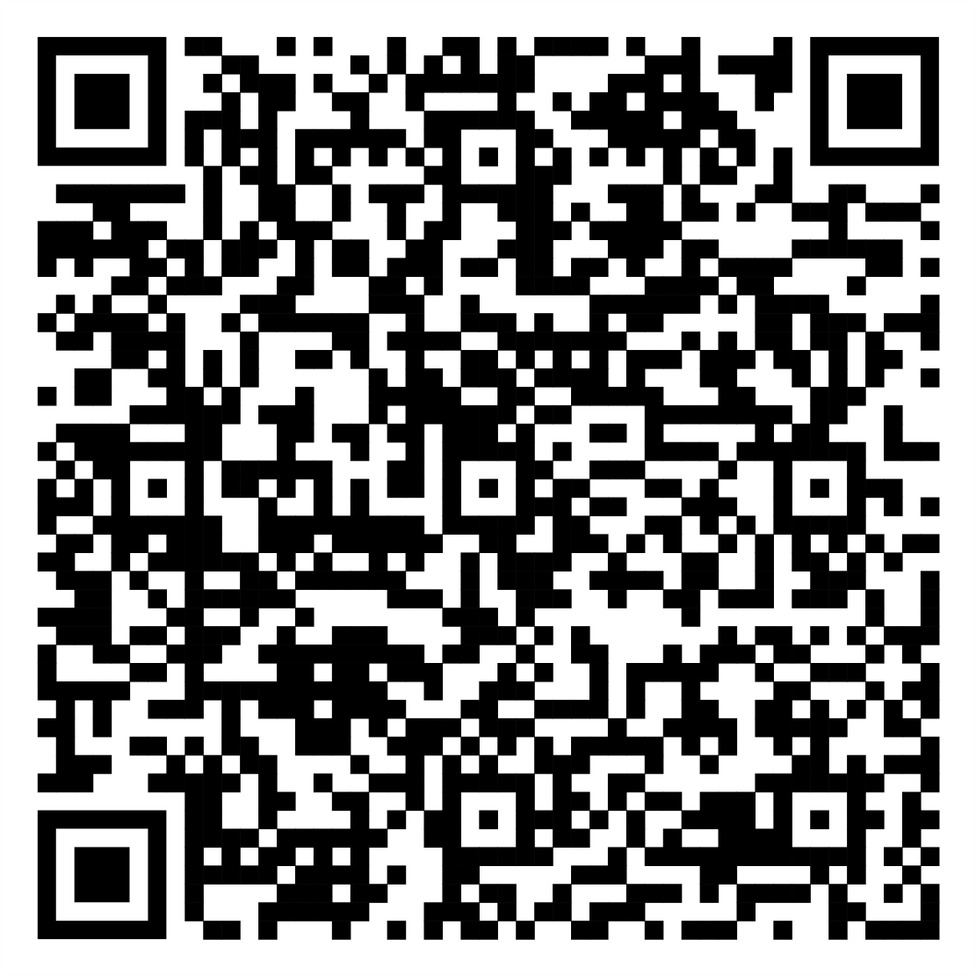
Děkuji za pozornost
Martina Šelejová
Martina.selejova@mmr.gov.cz
Národní strategie veřejného zadávání v ČR | OVZ
Národní strategie veřejného zadávání České republiky | Skupiny | LinkedIn
QR kód publikace NSVZ

